Slide 1
北河内二次医療圏における
救急医療体制について
～ORIONデータ分析結果からみた現状～
資料１
北河内救急懇話会 資料
令和元年9月2日（月）

Slide 2

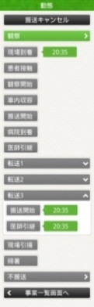
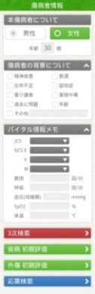
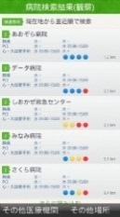
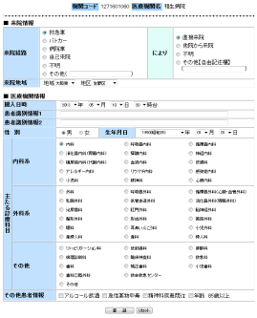
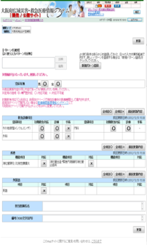
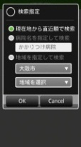





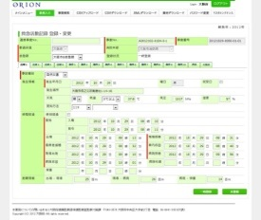
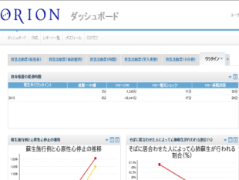



ORION（大阪府救急搬送支援・情報収集・集計分析
システム）全体イメージ
119
要請
現場活動
病院選定
搬送・入院
退院・転帰
搬送･受入れ
医療機関
消防機関
医療機関
医療機関
受入要請
患者情報
応需情報
病院前情報提供
病院後情報入力
①ICTを用いた病院検索
医療機関
収集･分析
消防機関
データ活用
②救急医療に関する情報の集約化
③集約された情報の集計・分析

Slide 3
本日の内容
救急搬送数について
救急搬送困難者について
応需率について
【使用したデータ】
北河内圏域の４消防機関が搬送し、病院前情報と病院後情報が紐付いているもの

Slide 4
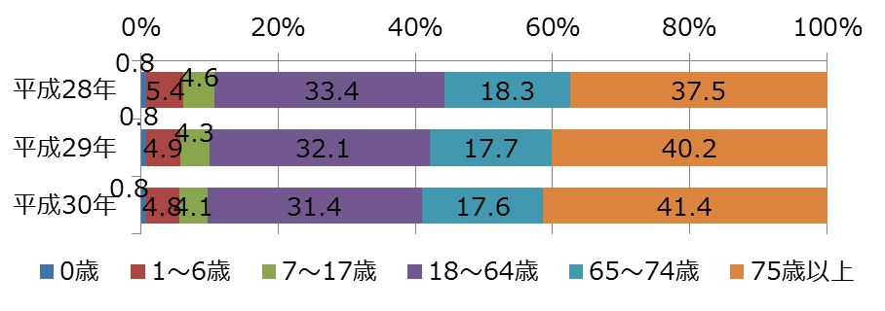
年齢区分別・搬送件数、割合
（平成28年、29年、30年）
搬送件数の約4割が75歳以上の高齢者。
（人）

Slide 5
大阪府の人口及び救急搬送数の推移
 | 2017年 | 2025年
大阪府人口(A) | 約883万2千人 | 852万6千人※
Aのうち65歳以上 | 約234万8千人 （26.6%) | 約242万8千人※ （28.5%）
Aのうち75歳以上 | 約113万9千人 （12.9%) | 約150万7千人 （17.7%）
救急搬送数(B) | 46万818人 | 48万9773人
Bのうち65歳以上 | 26万人 （56.4%) | 30万1千人 （61.5%）
Bのうち75歳以上 | 18万3440人 （39.8%) | 24万2755人 （49.6%）
※ ：日本の地域別将来推計人口（国立社会保障・人口問題研究所 平成30年3月推計）
※以外：大阪府における高齢者救急医療体制のあり方について
（2018年12月 大阪府救急医療対策審議会 高齢者部会 提言）

Slide 6
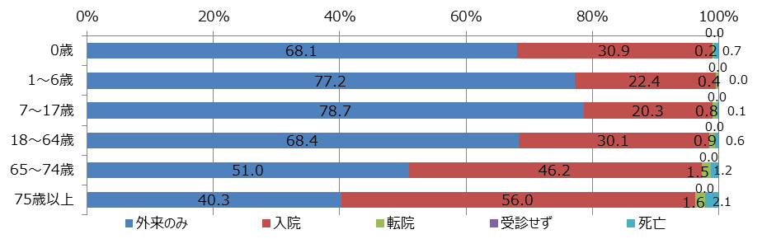
年齢区分別・転帰別・搬送件数、割合（平成30年）
「入院」「死亡」は若年者より高齢者で多い。
（人）

Slide 7
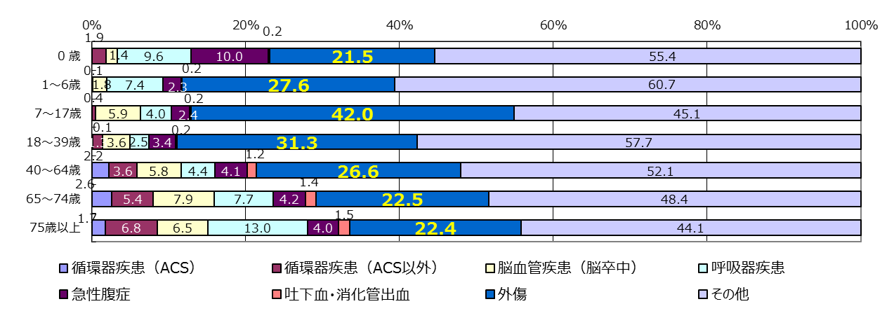
年齢区分別・疾患別搬送数、割合（平成30年）
どの年齢区分も外傷が多い。75歳以上の呼吸器疾患も多い。
（人）

Slide 8
年齢区分別・転帰別・搬送件数のうち、現場滞在時間30分以上の件数、割合
（平成30年）
現場滞在が長いのは、７～74歳の転院、18～39歳の入院
8
Notes:
8

Slide 9
年齢区分別・転帰別・搬送件数のうち、連絡回数４回以上の件数、割合
（平成30年）
連絡回数が多いのは、7歳～17歳、40～64歳の転院。

Slide 10
年齢区分別・疾患別搬送件数のうち、現場滞在時間30分以上の件数、割合
（平成30年）
現場滞在時間が長いのは、「吐下血・消化管出血」「外傷」で多い。
Notes:
10

Slide 11
初診時患者背景別・現場滞在時間30分以上の件数・割合（重複回答）
（平成29年・平成30年）

Slide 12
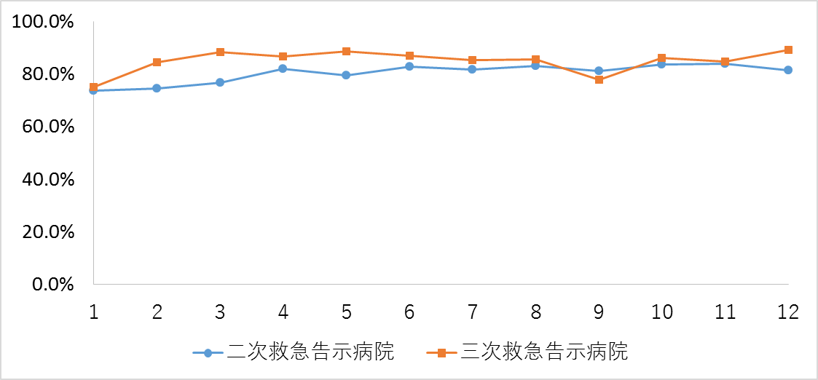
二次・三次救急告示病院の平均応需率（平成30年）
北河内圏域二次救急告示病院 年平均80.4%
北河内圏域三次救急告示病院 年平均84.4%
大阪府二次・三次救急告示病院
平均応需率 72.9%
（月）

Slide 13
ORIONデータ分析結果からみた圏域の現状・特徴
救急搬送全体をみると、75歳以上の搬送数が約4割で、そのうち「入院」に至るケースが半数を超えており、今後の高齢化進行で、搬送の負担増加はもとより、医療機関の受け入れ等の負担増大が考えられる。
現場滞在時間が30分以上かかる搬送困難者は全体の8.5%を占め、疾患別では「吐下血・消化管出血」「外傷」で多い。また、搬送先で「転院」となるケースも少なからずある。
搬送に時間がかかる背景要因として、「住所不定」、「自殺企図」、「薬物中毒」、「飲酒」、「精神疾患」、「過去に問題」などが考えられる。
平成30年応需率は、二次救急告示病院では年平均80.4％、三次救急告示病院では年平均84.4％で、大阪府全体の二次及び三次救急告示病院の年平均72.9％を上回った。

